Slide 1
이것부터 해주세요 ☺

Slide 2






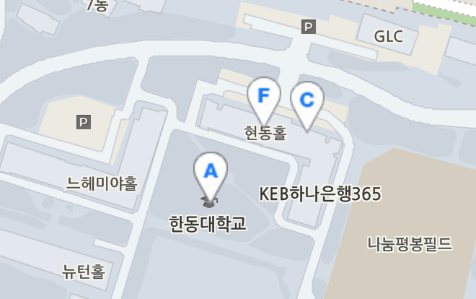
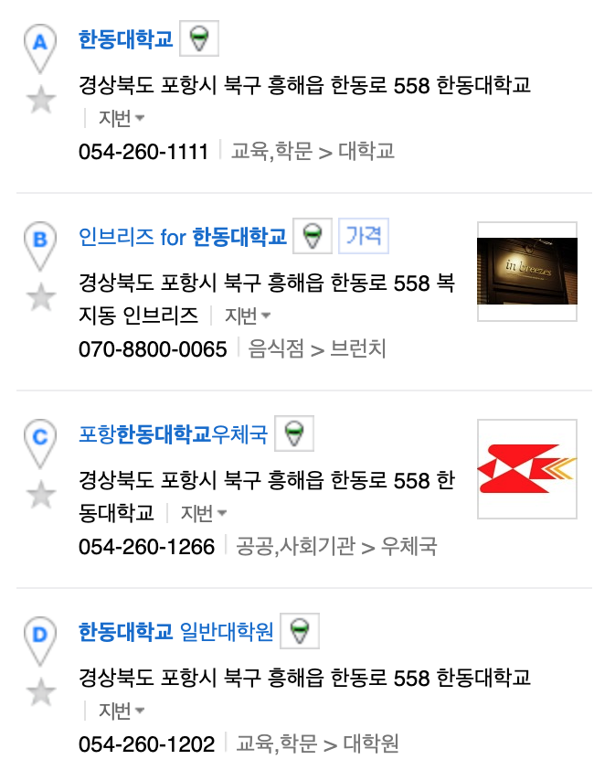
1. 메인 화면
2. 버튼 클릭 시
3. 퀵 서치
나의 가는 길
나의 가는 길
나의 가는 길
서울 시청까지 가는 길
기본 일정
기본 일정
출발:
한동대학교
출발:
출발:
포항역
도착:
도착:
도착:
시간:
금액:
택시
30분
8,000원
시간:
금액:
이동수단
시간:
금액:
이동수단
한동대학교
직접 경로 추가
화면에서 가져오기
퀵 서치
총시간:
30분
총금액:
8,000원
총시간:
총금액:
총시간:
총금액:

Slide 3


4. 폴더 기능
나의 가는 길
기본 일정
기본 폴더 (4)
서울 여행
출발:
강원도 여행
제주도 여행
도착:
전라도 여행
시간:
금액:
이동수단
전체 폴더 (4)
폴더 추가
로그 아웃
고객 센터
총시간:
총금액:

Slide 4
주요 기능 소개

Slide 5
처음 화면
나의 가는 길
나의 가는 길
나의 가는 길
나의 가는 길
서울 시청까지 가는 길
서울 시청까지 가는 길
서울 시청까지 가는 길
서울 시청까지 가는 길
한동대학교
출발:
한동대학교
한동대학교
한동대학교
출발:
출발:
출발:
포항역
포항역
포항역
포항역
도착:
도착:
도착:
도착:
시간:
30분
시간:
금액:
금액:
택시
택시
시간:
금액:
택시
시간:
금액:
택시
8,000원
8,000원
8,000원
30분
8,000원
30분
30분
포항역
포항역
출발:
출발:
서울역
서울역
도착:
도착:
52,000원
시간:
52,000원
시간:
금액:
기차
금액:
기차
3시간
3시간
서울역
출발:
시청역
도착:
시간:
금액:
지하철
10분
1,200원
총금액:
61,200원
총시간:
총금액:
총금액:
총금액:
총시간:
30분
총시간:
총시간:
30분
8,000원
8,000원
3시간 30분
60,000원
3시간 40분

Slide 6
처음 화면
직접 경로 추가
나의 가는 길
나의 가는 길
기본 일정
기본 일정
출발:
출발:
도착:
도착:
시간:
금액:
이동수단
시간:
금액:
이동수단
출발:
직접 경로 추가
도착:
화면에서 가져오기
시간:
금액:
이동수단
퀵 서치
총시간:
총금액:
총시간:
총금액:

Slide 7
처음 화면
현 화면에서 가져오기
나의 가는 길
나의 가는 길
기본 일정
기본 일정
출발:
출발:
도착:
도착:
시간:
금액:
이동수단
시간:
금액:
이동수단
출발:
한동대학교
직접 경로 추가
포항역
도착:
화면에서 가져오기
시간:
금액:
택시
30분
9,000원
퀵 서치
총시간:
총금액:
총시간:
총금액:

Slide 8
처음 화면
퀵 서치
나의 가는 길
나의 가는 길
Map Memo
기본 일정
기본 일정
기본 일정
출발:
출발:
출발:
도착:
도착:
도착:
시간:
금액:
이동수단
시간:
금액:
이동수단
시간:
금액:
이동수단
한동대학교
출발:
한동대학교
직접 경로 추가
포항역
도착:
화면에서 가져오기
시간:
금액:
이동수단
퀵 서치
총시간:
총금액:
총시간:
총금액:
총시간:
총금액:

Slide 9
처음 화면
사이드 메뉴 화면
폴더 누를 시 화면
나의 가는 길
나의 가는 길
나의 가는 길
기본 여행
기본 일정
기본 폴더 (4)
기본 일정
기본 폴더 (4)
서울 여행
출발:
출발:
출발:
강원도 여행
제주도 여행
도착:
도착:
도착:
전라도 여행
시간:
금액:
이동수단
시간:
금액:
이동수단
시간:
금액:
이동수단
전체 폴더 (4)
폴더 추가
로그 아웃
전체 폴더 (4)
고객 센터
폴더 추가
로그 아웃
고객 센터
총시간:
총금액:
총시간:
총금액:
총시간:
총금액:

Slide 10
세부 기능 소개

Slide 11
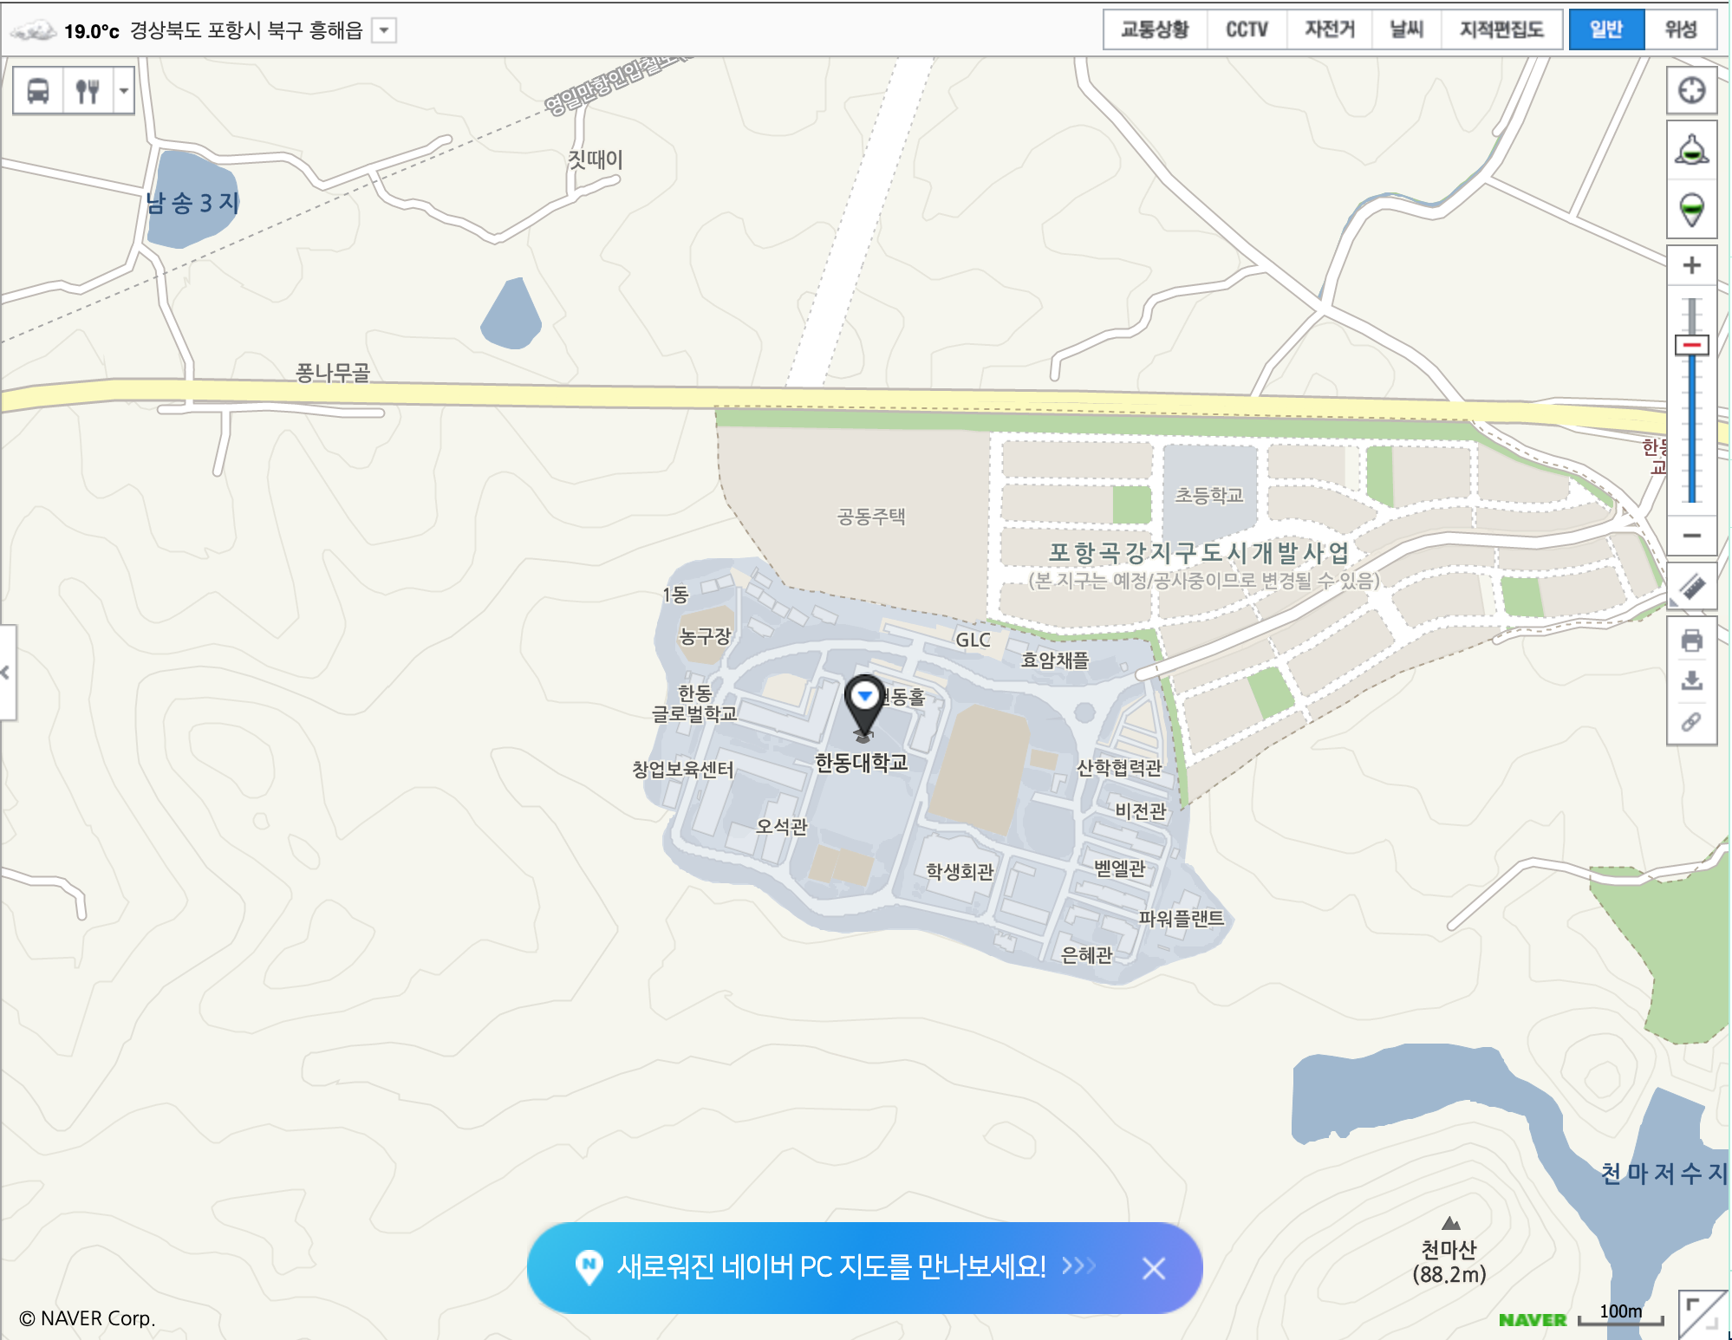
처음 화면
지도 아이콘 클릭 시
나의 가는 길
새로운 탭으로 지도 맵 보여주기
기본 일정
출발:
한동대학교
도착:
시간:
금액:
이동수단
총시간:
총금액:

Slide 12
처음 화면
검색 자동 완성
나의 가는 길
나의 가는 길
기본 일정
기본 일정
출발:
출발:
한동대학
도착:
도착:
한동대학교
시간:
금액:
이동수단
시간:
한동대학교 국제관
금액:
이동수단
한동대학교 버스 정거장
한동대학교 본관
총시간:
총금액:
총시간:
총금액:

Slide 13
처음 화면
이동 수단 클릭 시
택시 선택 시
나의 가는 길
나의 가는 길
나의 가는 길
기본 일정
기본 일정
기본 일정
출발:
출발:
출발:
도착:
도착:
도착:
시간:
금액:
이동수단
시간:
금액:
이동수단
시간:
금액:
택시
자동차
택시
버스
걷기
비행기
직접 입력
총시간:
총금액:
총시간:
총금액:
총시간:
총금액:

Slide 14
처음 화면
메모
나의 가는 길
나의 가는 길
기본 일정
기본 일정
출발:
출발:
도착:
도착:
시간:
금액:
이동수단
시간:
금액:
이동수단
포항역에서 아침 먹고 출발
총시간:
총금액:
총시간:
총금액:

Slide 15
처음 화면
지운 다음 화면
나의 가는 길
나의 가는 길
기본 일정
기본 일정
출발:
출발:
도착:
도착:
시간:
금액:
이동수단
시간:
금액:
이동수단
출발:
도착:
시간:
금액:
이동수단
총시간:
총금액:
총시간:
총금액:

